Slide 1
Herzlich Willkommen zum Thema SEO/SEA
Pascal Krautmacher – MWIKE

Slide 2
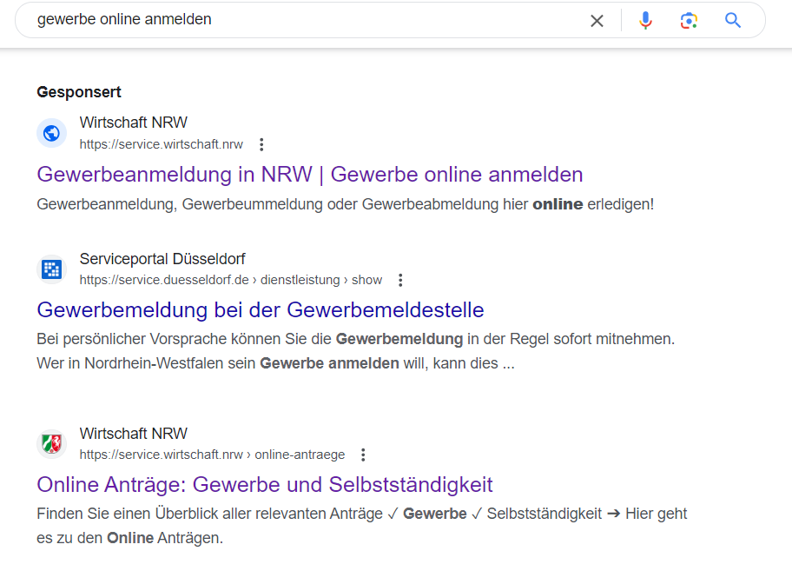
Was ist SEO bzw. SEA?
Merkmal | SEA (Search Engine Advertising) | SEO (Search Engine Optimization)
Art der Platzierung | Bezahlte Anzeigen | Organische Platzierungen
Kosten | Pro Klick (Cost per Click, CPC) | Keine direkten Kosten pro Klick, erfordert jedoch Zeit und Ressourcen
Geschwindigkeit | Schnelle Ergebnisse | Langfristige Strategie
Flexibilität | Targeting nach Zielgruppen, Standorten, Keywords, etc. | Kontinuierliche Optimierung und Anpassung
> | Tool von Google | Technik zur Beeinflussung von Suchergebnissen für Google
8. April 2024
Notes:
Noch größer

Slide 3
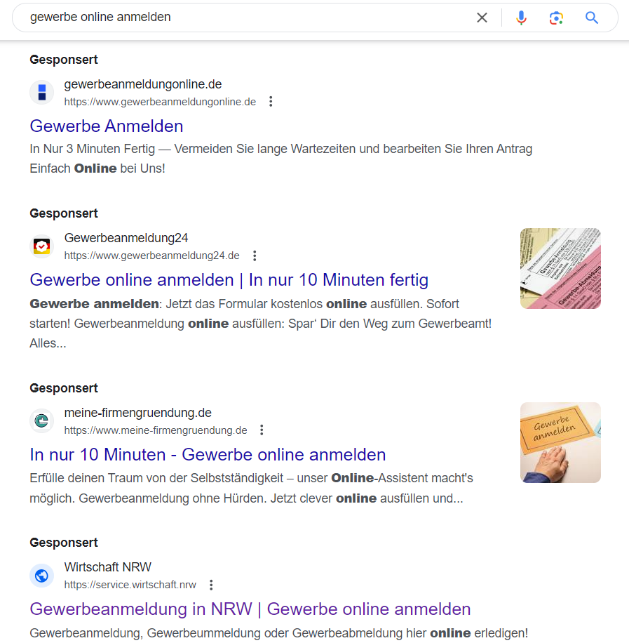
SEA
1. Werbenetzwerk: Anzeigen in Google-Suchergebnissen, YouTube, mobilen Apps und im Google Display-Netzwerk.
2. Zielgerichtete Werbung: basierend auf Keywords, Standorten, demografischen Merkmalen und Interessen ausgerichtet werden.
3. Flexibles Budgetmanagement: Unternehmen können das Budget flexibel festlegen und anpassen, basierend auf CPC oder CPA.
4. Messbare Ergebnisse: Detaillierte Analyse- und Reporting-Tools.
5. Steigerung der Online-Sichtbarkeit und Umsätze: Gezielte Werbung führt zu mehr Website-Traffic und Umsatzsteigerung durch direkte Kundenansprache.

Slide 4
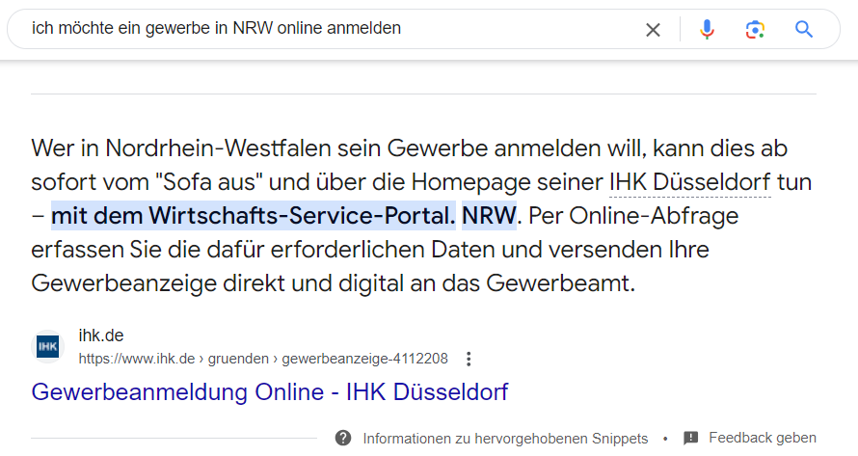
Wie funktioniert Google?
Planen:
Keyword
Suchvolumen
Konkurrenz
SEA Anzeigen
1. Crawling: Google durchsucht das Web nach neuen Inhalten.
2. Indexierung: Gesammelte Informationen werden in einem riesigen Index gespeichert.
3. Ranking: Ein Algorithmus bestimmt die Relevanz der Ergebnisse basierend auf verschiedenen Faktoren.
4. Anzeige der Ergebnisse: Die relevantesten Ergebnisse werden auf der Suchergebnisseite angezeigt.
Optimieren
Kriterien analysieren

Slide 5
SEO Kriterien
Bietet die Quelle den gesuchten Inhalt?
Onpage
Offpage
Keyword-Optimierung (Keyworddichte, Wortzahl)
Title Tags (H1,H2, ..) und Meta-Beschreibungen
URL-Struktur
Interne Verlinkung
Bildoptimierung
Responsive Design
Ladegeschwindigkeit
Technische SEO (404 Fehler, Dublicate, Robots.txt, Https)
Backlink-Profil: Qualität und Anzahl der externen Links.
Social Signals: Engagement auf sozialen Medien.
Online-Bewertungen: Bewertungen auf Plattformen wie Google My Business.
Markenbekanntheit: Reputation und Erwähnungen der Marke im Internet.
Online-Pressemitteilungen: Verbreitung von Nachrichten auf Presseportalen.
Lokale SEO: Eintrag in lokale Verzeichnisse und Branchenverzeichnisse.
Co-Citation und Co-Occurrence: Erwähnungen der Website auf anderen Websites.
Ist die Quelle vertrauenswürdig?

Slide 6
Backlinks
Domain Trust (Pagerank):
Wenn hochwertige und relevante Websites auf eine Seite verlinken, interpretieren Suchmaschinen dies als eine Art Empfehlung und sehen die verlinkte Seite als qualitativ hochwertig und vertrauenswürdig an. Backlinks tragen daher erheblich zur Verbesserung des Rankings einer Webseite in den Suchergebnissen bei, indem sie deren Sichtbarkeit und Autorität erhöhen.
Usernutzen:
Nutzer werden zielgerichtet geleitet
IHK Düsseldorf
GA X
GA Z
DT 10,
Relevante Suchergebnisse unter Top 3, Technisches SEO: gut
DT 9,
Relevante Suchergebnisse unter Top 5, Technisches SEO: gut
DT 8,
Relevante Suchergebnisse unter Top 3, Technisches SEO: gut
WSP Landingpage GA

Slide 7
Machen Sie das WSP mit uns bekannt!
Und verlinken Sie an relevanten Stellen, um die Sichtbarkeit und den Usernutzen zu erhöhen.
Wir unterstützen Sie gerne!

Slide 8
Vielen Dank!
Ansprechpartner:
d-NRW AöR E-Mail: wsp-support@digitales.nrw.de
Bildmaterial: panthermedia.net – Dmitriy Shironosov, Jens Ickler, Sommai Larkiit, Razihusin sowie Land NRW
8. April 2024

